Slide 1
Kindvriendelijke rechtspraak in het licht van child-friendly justice en andere internationale ontwikkelingen
Prof. dr.mr. Ton Liefaard | Studiemiddag CCRA, 17 mei 2019

Slide 2
Kindvriendelijke rechtspraak
Wat zien we?
Hoe te duiden?
Relatie met internationale kinderrechten en ontwikkelingen
Child-friendly justice
Enkele kwesties
Tot slot

Slide 3
Wat zien we?
Rechters proberen, experimenteren, kijken en wachten af
Voornamelijk familierecht en jeugdbescherming
Ook internationaal fenomeen
Past binnen bredere aandacht (rechts)positie kind
Ook aandacht binnen academie
Notes:
Bredere aandacht:
Stem van het kind
Rechtsingang
Bijzondere curatoren

Slide 4
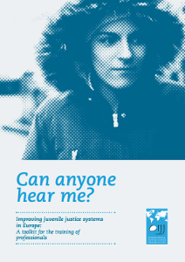
Hoe te duiden?
Kern van internationale kinderrechten
Child-friendly justice
‘voor, tijdens en na procedure’
Access to justice
Legal empowerment
Parameters:
Kind serieus nemen als betrokkene
Alle kinderen in staat stellen
Opdracht aan professionals

Slide 5
Enkele kwesties
Belang van ‘child-friendly justice’
Rol van de rechter
Functie beschikking/vonnis
Taal
Ervaringen van jongeren
Notes:
Belang van de rechter.
Rol van de rechter –

Slide 6
Tot slot
‘Dear Sam…’
Mr. Justice Peter Jackson, 13 juli 2017

Slide 7
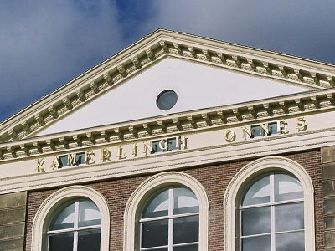
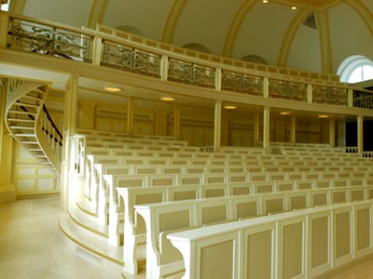
Prof. Dr. Ton Liefaard Vice-Dean for Education Professor of Children’s Rights & UNICEF Chair in Children’s Rights Leiden Law School E-mail: t.liefaard@law.leidenuniv.nl Twitter: @tonliefaard

